Slide 1


CD ENSP Rio de Janeiro, 21 de setembro de 2021
PROGRAMA DE GESTÃO
Escola Nacional de Saúde Pública Sergio Arouca – ENSP
Fundação Oswaldo Cruz - Fiocruz

Slide 2
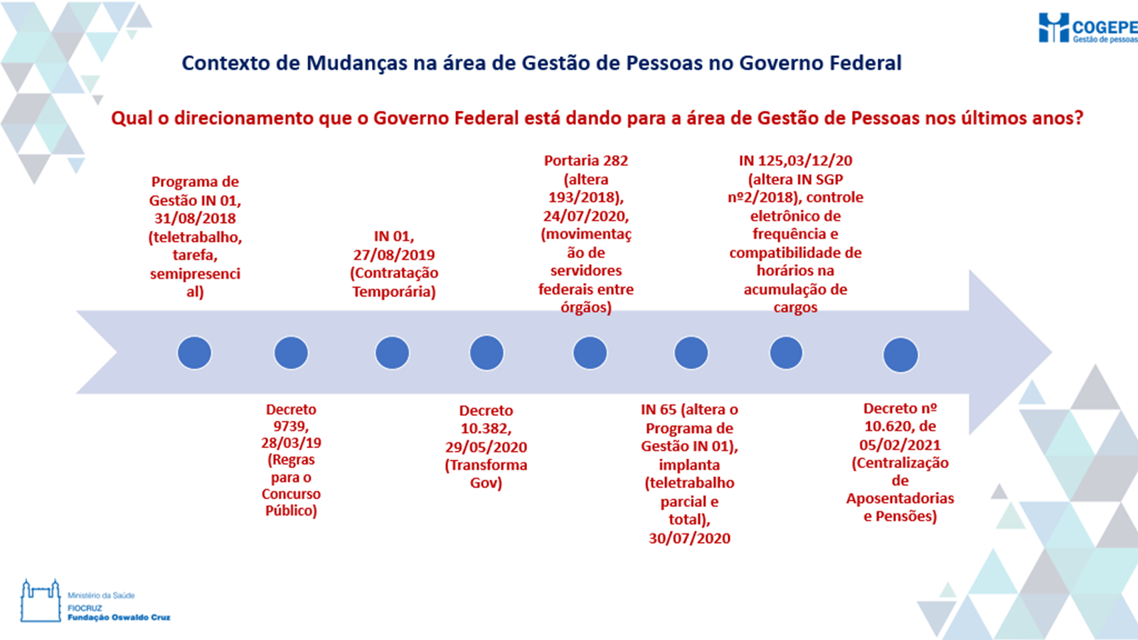

Slide 3
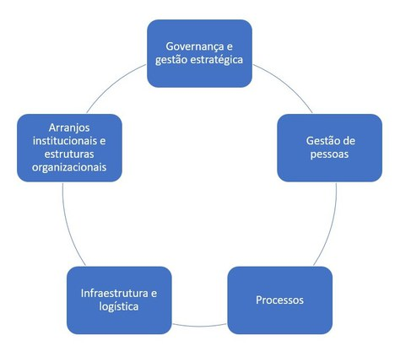
Programa de Gestão: compromisso institucional por meio do Plano de Gestão Estratégica e Transformação Institucional – PGT, no âmbito do TransformaGov
Cinco dimensões - https://www.youtube.com/watch?v=wB6m7Z1JCJk

Slide 4
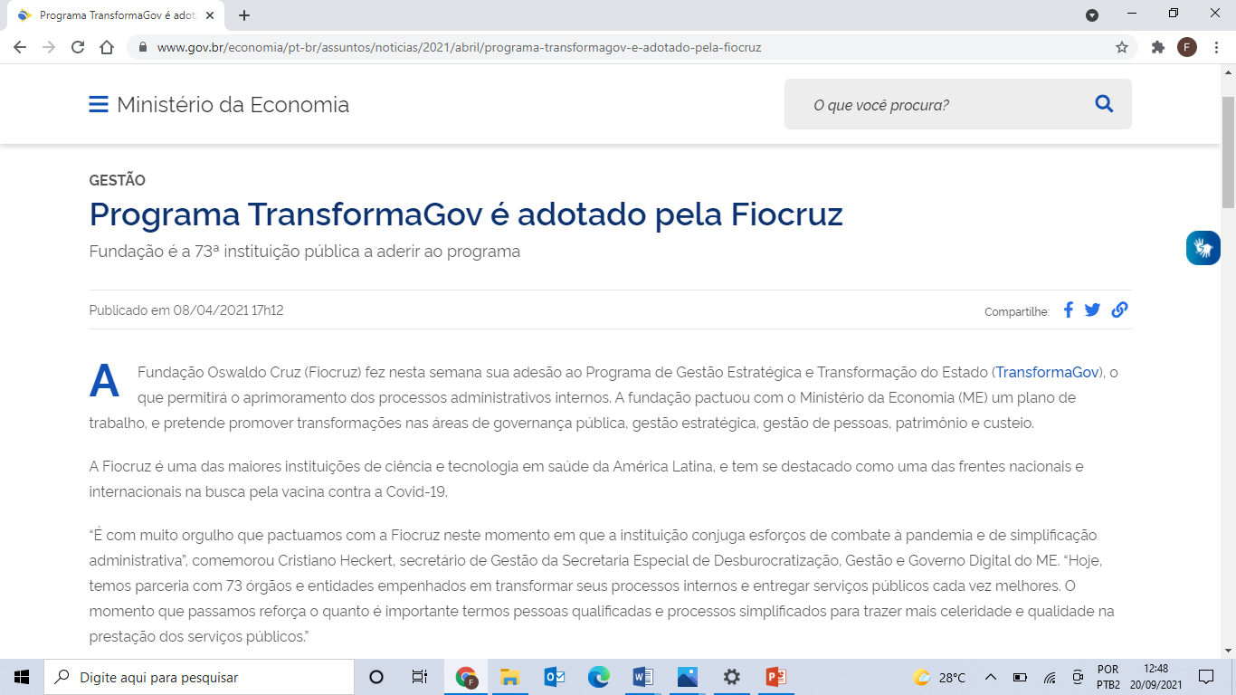

Slide 5
Programa de Gestão
Conceito de teletrabalho introduzido pela Lei Nº 13.467, de 13 de julho de 2017, na Consolidação das Leis do Trabalho (CLT)
O Programa de Gestão do Governo Federal, criado em 2018 e atualizado pela instrução normativa 65/20 tem como objetivo propor uma outra lógica de trabalho, seja presencial, por rodízio ou teletrabalho. Ele associa as metas pactuadas com horas-trabalho.

Slide 6
Programa de Gestão x Trabalho Remoto
Instituído formalmente
Substitui controle de frequências por resultados
Entregas avaliadas
Controlada por sistema
Pode ser realizado fora e dentro da instituição
Proteção e manutenção das atividades essenciais para o enfrentamento da pandemia ​
​Atendimento às diretrizes dos Planos de Contingência e Planos de Convivência​
​ Orientado pelo quadro sanitário dos estados e legislações relacionadas com a pandemia​
​Registro de plano de tarefas no SEI

Slide 7
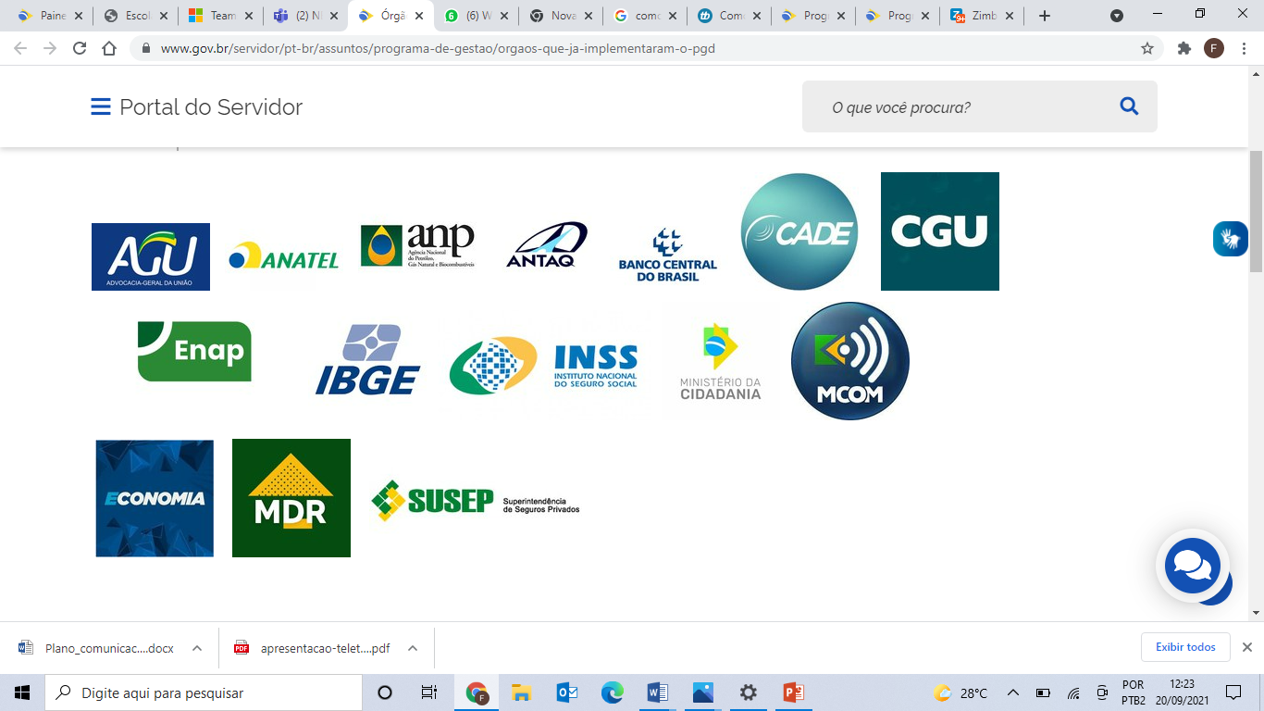
Atualmente, 15 órgãos/entidades já implementaram o PG, sendo 06 da Administração Direta e 09 da Indireta

Slide 8

Fases do Programa de Gestão
Autorização pelo Ministro de Estado
Elaboração e aprovação dos procedimentos gerais pelo órgão
Execução do programa de gestão
Acompanhamento do programa de gestão

Slide 9
Aspectos gerais do Programa de Gestão
Orientado por procedimentos e por plano de trabalho com métricas sobre o trabalho: metas, prazos e entregas
Os participantes do programa de gestão estão dispensados do controle de frequência eletrônica
Enquadram-se dentre as atividades que possam ser realizadas em teletrabalho parcial ou integral, mas não se limitando a elas, atividades com os seguintes atributos:
cuja natureza demande maior esforço individual e menor interação com outros agentes públicos;
cuja natureza de complexidade exija elevado grau de concentração; ou
cuja natureza seja de baixa a média complexidade com elevado grau de previsibilidade e/ou padronização nas entregas.
É vedado o pagamento de adicionais ocupacionais de insalubridade, periculosidade, irradiação ionizante e gratificação por atividades com Raios X ou substâncias radioativas, ou quaisquer outras relacionadas à atividade presencial para os participantes do programa de gestão em regime de teletrabalho.
Trabalhador é responsável pelo financiamento da sua infraestrutura física e tecnológica.
Não estão previstos na IN 65: treinamentos e capacitações; estratégias e instrumentos para o fomento da comunicação e integração com colegas de equipe e gestores; ações de prevenção e promoção da saúde e segurança dos servidores sob o teletrabalho

Slide 10
Aderência ao Programa de Gestão
O Programa de Gestão, em sua concepção, é mais aderente às atividades mais padronizadas, processos de trabalho já mapeados e monitorados, que podem ser realizados por meio digital, como as encontradas nas áreas de gestão e tecnologia da informação , nas diferentes unidades
Desafios adicionais: atividades nas áreas de educação; assistência à saúde; vigilância em saúde; pesquisa/análise de qualidade de produtos e insumos para a saúde/manutenção de coleções biológicas; serviços laboratoriais/laboratórios de referência; informação, comunicação e divulgação científica em saúde; preservação do patrimônio histórico e cultural da saúde; produção de insumos para a saúde.

Slide 11
Teletrabalho – desafios
As empresas privadas adotaram o teletrabalho prioritariamente por motivos de economia com aluguéis de espaços físicos e maior ganho de produtividade dos trabalhadores. Mas, mesmo as grandes corporações estão refreando o entusiasmo inicial pelo teletrabalho e estão preconizando modalidades híbridas para a organização do trabalho
O modelo do teletrabalho na pandemia foi implantado, na maior parte das vezes, sem a determinação de limites, organização de rotinas ou verificação das condições de infraestrutura
Há poucos estudos na área de saúde do trabalhador sobre as consequências do teletrabalho
É escassa a regulamentação sobre os direitos do trabalhador no teletrabalho, como a caracterização de acidentes de trabalho no trabalho remoto
Nem todas as atividades são possíveis de serem realizadas em teletrabalho
O teletrabalho expõe desigualdades sociais, de gênero, raça e geracionais
O teletrabalho oferece riscos de deterioração do sentido coletivo do trabalho e aos direitos coletivos dos trabalhadores no serviço público
Fonte: Câmara Técnica de Gestão - Fiocruz

Slide 12
Eixos Inovadores da Fiocruz- Programa de Gestão
Saúde do Trabalhador
TIC (suporte; ferramentas para comunicação/colaboração;segurança da informação - pastas seguras, VPN, firewall, antivírus, etc.)
Disponibilização de infraestrutura (Disponibilização opcional de infraestrutura física e tecnológica - laptops e cadeiras ergonômicas, de acordo com a conveniência, disponibilidade e necessidade)
Capacitações e treinamentos

Slide 13
Diretrizes sugeridas para a implantação do programa de gestão
Processo democrático e participativo para a definição de critérios e requisitos do programa de gestão
Priorização para a modalidade semipresencial, para a preservação das relações institucionais e das relações coletivas de trabalho.

Slide 14
O que deve constar nos procedimentos gerais?
Tabela de atividades: (atividade; faixa de complexidade da atividade; parâmetros adotados para definição da faixa de complexidade; tempo de execução da atividade em regime presencial; tempo de execução da atividade em teletrabalho; ganho percentual de produtividade estabelecido; e entregas esperadas); Regimes de execução Hipóteses de vedação à participação Resultados e benefícios esperados para a instituição O percentual mínimo ou máximo de participantes em cada unidade O percentual mínimo e máximo de produtividade adicional dos participantes Termo de ciência e responsabilidade do participante e sua chefia imediata Prazo de antecedência mínima de convocação para comparecimento pessoal

Slide 15
Tabela de Atividades
A tabela de atividades é uma medida de eficácia: quantidade de horas gasta em determinadas atividades (o programa de gestão não trata de eficiência, ou da efetividade dos processos de trabalho da instituição)
Desconsidera as diferenças entre os trabalhos privados e públicos: o trabalho público tem natureza social, é voltado ao bem comum (e não ao lucro) e envolve muitas ações coletivas, sendo, portanto, refratário à lógica liberal, que tem no individualismo a sua forma predominante de conduta
No serviço público há processos de trabalho que são prioritariamente coletivos
Atenção especial aos aspectos qualitativos: inclusão de explicações situacionais e justificativas na apresentação do cumprimento das metas
Refletir e revisar continuamente as atividades
Gerar informações para reformular e impulsionar melhorias contínuas para todo o processo de trabalho
Tabela de Atividades deve ter um caráter dinâmico

Slide 16
Execução do Programa de Gestão
Seleção por Edital
Elaboração de Plano de Trabalho
Pactuação com a chefia imediata
Assinatura de Termo de Ciência e Responsabilidade

Slide 17
Acompanhamento do Programa de Gestão
Relatório de Dirigente: após seis meses da publicação da norma de procedimentos gerais;
Relatório Gerencial, anualmente até 30 de novembro;
Sistema Informatizado que deverá registrar:
Tabela de atividades
Plano de trabalho
Acompanhamento do cumprimento de metas
Registro das alterações no plano de trabalho
Avaliação qualitativa das entregas
Designação dos executores e avaliadores das entregas acordadas

Slide 18
Programa de Gestão e Controle de Frequência
Controle de frequência: compromisso institucional, por meio do Plano de Gestão Estratégica e Transformação Institucional – PGT, no âmbito do TransformaGov e Termo de Ajuste de Conduta (TAC) do Ministério Público; ainda que estejamos na discussão de implantação do Programa de Gestão, a Fiocruz precisa estar apta a implantação do controle de frequência ​
​ Implantar o Sistema de Registro Eletrônico de Frequência (SISREF)
Termo de Ajuste de Conduta com Ministério Público para implantar ponto eletrônico desde 2018​
​A aplicabilidade do controle de frequência aos servidores estará diretamente relacionada à discussão do Programa de Gestão ​

Slide 19
Passos para a implantação do Programa de Gestão
Discussão no Fórum de Gestão de Pessoas Fiocruz
Discussão na Câmara Técnica de Gestão Fiocruz
Discussão no Conselho Deliberativo Fiocruz
Seminário sobre o Mundo do Trabalho promovido pela Fiocruz
Grupo de Trabalho Específico coordenado pela COGEPE
Pauta permanente no Conselho Deliberativo da ENSP e no Colegiado de Gestão da ENSP e inclusão de pauta nos outros colegiados da Escola

Slide 20
Notas sobre o Grupo de Trabalho
Instituição do Grupo de Trabalho (GT) no âmbito da Presidência da Fiocruz com o objetivo de promover estudos destinados à implantação do Programa de Gestão na Fundação Oswaldo Cruz (PORTARIA Nº 416, de 23 de agosto de 2021)
Elaboração de Documento com as Diretrizes Gerais sobre o Programa de Gestão e proposição da Tabela de Atividades.
O prazo para a conclusão dos trabalhos é de 60 dias, contados da publicação da Portaria, podendo ser prorrogado por até mais 30 dias
Apresentação ao CD Fiocruz para validação do documento apresentado pelo GT

Slide 21
